Slide 1
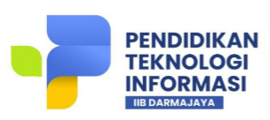

EVALUASI PEMBELAJARAN
PERTEMUAN – LIMA BELAS
Amnah, S.Kom.,MTI
0215067102

Slide 2
Mahasiswa mempresentasikan tugas yang diberikan, ini minggu terakhir, jika belum presentasi silahkan anda presentasi, ingat tidakn presentasi berarti tidak ada nilai UAS

Slide 3


